Slide 1
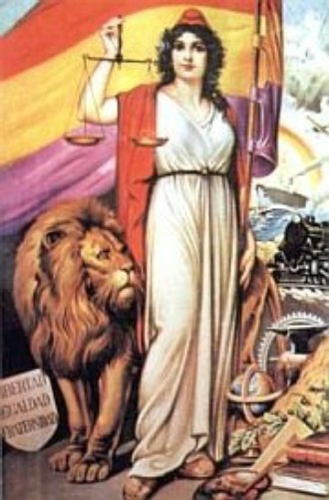
LA SEGONA REPÚBLICA ESPANYOLA
4. El Bienni Reformista o d’Esquerres
(1931 – 1933).

Slide 2
EIX CRONOLÒGIC DE LA SEGONA REPÚBLICA ESPANYOLA
Font de l’eix cronològic: www.buxaweb.cat

Slide 3
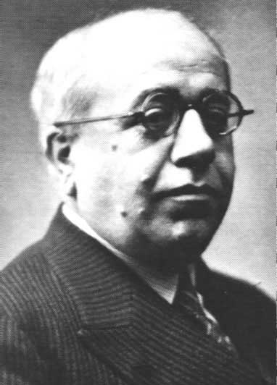
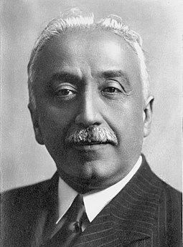
La coalició republicana-socialista
Després de l’aprovació per les Corts de la nova Constitució, es va configurar un nou govern fruït de la coalició parlamentària entre el PSOE i els partits republicans d’esquerra. El cap d’aquest govern fou Manuel Azaña Díaz, del partit Acción Republicana.
Començava amb Azaña un període intens de reformes i projectes de caràcter progressista que s’ha anomenat
BIENI REFORMISTA O D’ESQUERRES
Les Corts també van confirmar al centrista i catòlic Niceto Alcalá Zamora com a Cap de l’Estat (President de la República), amb un mandat de 6 anys no prorrogable. ➔

Slide 4
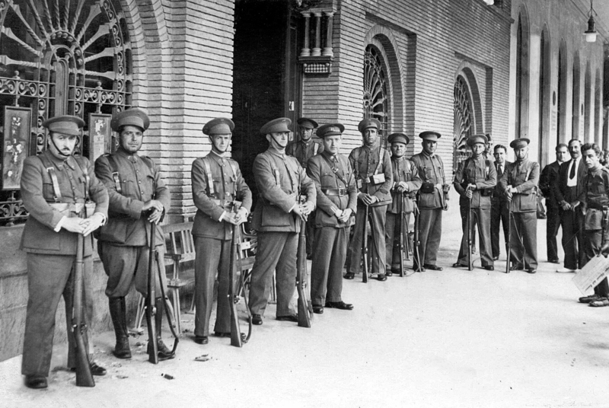
L’obra de govern del bienni reformista
1. LA REFORMA DE L’EXÈRCIT
El propi Manuel Azaña va ocupar la cartera de Guerra (“ministeri de Defensa”) entre 1931 i 1933.
El Govern d’Azaña va dur a terme una política de modernització i fidelització de l’Exèrcit, amb mesures en alguns casos força controvertides ...
FIDELITZACIÓ DE L’EXÈRCIT I SUPEDITACIÓ AL PODER CIVIL
Obligació dels oficials de jurar fidelitat a la República.
Llei de Retir de l’oficialitat (pas a la vida civil sense jurament a la Constitució).
Disminució del nombre excessiu d’oficials i revisió dels “mèrits de guerra” durant la Dictadura de Primo de Rivera.
Tancament de l’Acadèmia General Militar de Zaragoza.
MODERNITZACIÓ DE LES FORCES ARMADES
Creació de la GUÀRDIA D’ASSALT.
Limitació del servei militar obligatori a 12 mesos.
Derogació de la Ley de Jurisdicciones de 1906.
Creació dels cossos de suboficials.
Introducció dels mèrits per formació universitària en la política d’ascensos en l’escalafó militar.

Slide 5
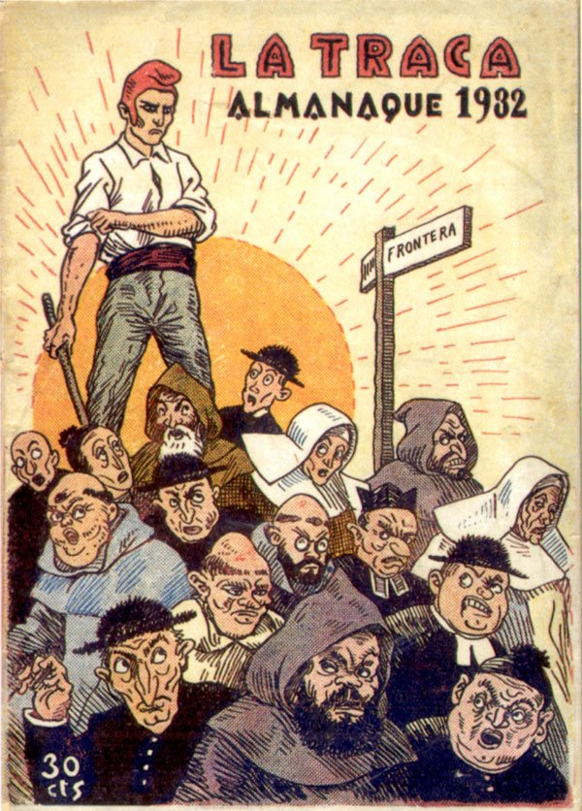
L’obra de govern del bienni reformista (II)
2. LA QÜESTIÓ RELIGIOSA
L’article 3 de la Constitució afirmava que Espanya no tenia religió oficial.
ACONFESSIONALITAT DE L’ESTAT
Separació de l’Església i de l’Estat
Reconeixement de llibertat de cultes religiosos.
Laïcització de la vida pública
Lleis de matrimoni civil i de divorci (1932)
Dissolució de la Companyia de Jesús (els jesuïtes) i nacionalització dels seus bens.
Supressió del pressupost de “culte i clergat”.
Secularització dels cementiris (van passar a propietat municipal).
LEY DE CONFESIONES Y CONGREGACIONES RELIGIOSAS (1933), que ordenava el tancament de les escoles dels ordes religiosos.
Va suposar l’oberta hostilitat de l’Església catòlica, i fins i tot el Papa Pius XI va publicar una encíclica que denunciava “l’esperit anticristià” del nou règim de la República.

Slide 6
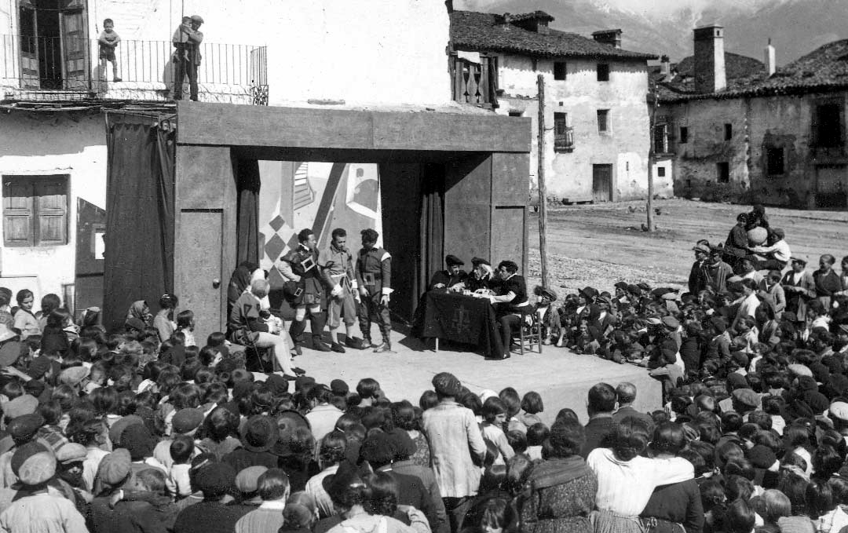
L’obra de govern del bienni reformista (III)
3. LA POLÍTICA EDUCATIVA I CULTURAL
Polítiques d’universalització de l’educació pública i de l’accés a la cultura
Entre 1931 i 1937 el Patronato de Misiones Pedagógicas va visitar 7000 pobles a tota Espanya, i va repartir més de 600.000 llibres, amb uns 600 voluntaris.
Programa intensiu de construcció d’escoles a tot el territori i de formació de mestres.
Model educatiu públic, laic, mixt, obligatori, gratuït i pedagògicament molt renovador.
Programa de “biblioteques de cultura popular”.
Inici del programa de les “Misiones Pedagógicas” per estendre l’accés a la cultura a l’àmbit rural.
El Ministerio de Instrucción Pública va calcular la necessitat de construir unes 27.000 escoles per reduir l’analfabetisme, que arribava en algunes zones al 50%.

Slide 7
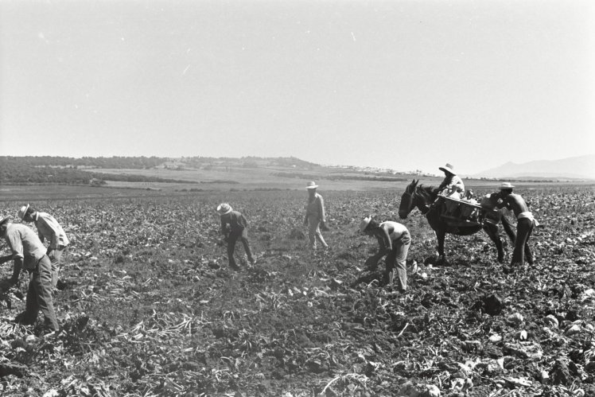
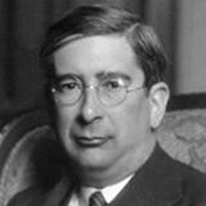
L’obra de govern del bienni reformista (IV)
4. LA REFORMA AGRÀRIA
Polítiques de transformació del model de propietat de la terra, des d’una perspectiva de justícia social i eliminació de la pobresa al món rural.
LEY DE BASES DE LA REFORMA AGRARIA (setembre de 1932).
Posada en marxa d’un projecte de REFORMA AGRÀRIA, que preveia l’expropiació, amb o sense indemnització, de les terres dels grans latifundis, desateses o convertibles en regadiu ---
Expropiació forçosa de les terres dels implicats en casos que atemptaven contra la República.
Repartiment de les finques expropiades entre els jornalers sense terres que les podien treballar, amb titularitat pública i arrendaments a llarg termini.
Creació de l’IRA (Instituto de Refroma Agraria) per dur endavant el projecte.
Els terratinents i propietaris de terres van veure aquesta Llei com una agressió i els va situar en una posició antirepublicana.
El ministre Marcel·lí Domingo fou el gran impulsor de la Reforma Agrària.

Slide 8
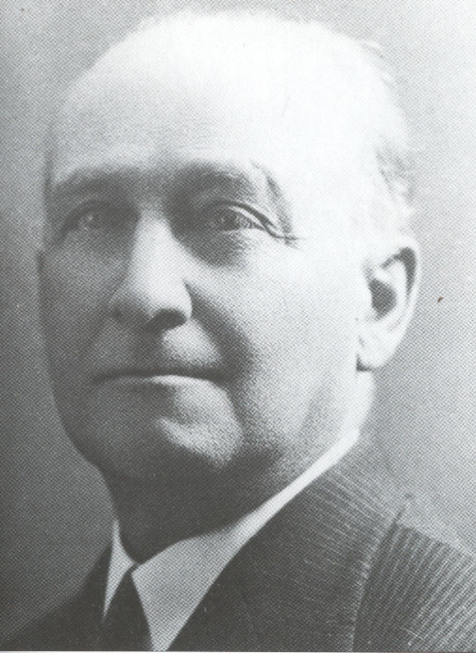
L’obra de govern del bienni reformista (V)
5. LA POLÍTICA SOCIAL I LABORAL
Legislació laboral destinada a la protecció i garantia dels drets dels treballadors.
Ley de Contratos de Trabajo (1931), que introduïa el concepte dels “convenis col·lectius” facilitant així la negociació entre treballadors i empresaris,
Ley de Jurados Mixtos (1931), que establia la formació de “jurats” per a la mediació en els conflictes laborals, d’obligat compliment,
Es van introduir per primera vegada a Espanya les “vacances pagades” (7 dies a l’any).
La política laboral fou liderada pel ministre de Treball, el socialista i sindicalista (UGT)) Francisco Largo Caballero.
Va trobar l’oposició frontal tant de la patronal i dels terratinents, com dels sindicalistes anarquistes de la CNT.

Slide 9
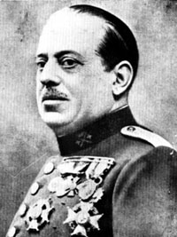
LA “SANJURJADA”
Intent de cop d’Estat liderat pel general Sanjurjo, a l’agost de 1932.
El cop estava planificat amb un aixecament inicial de Sanjurjo a Sevilla, i aixecaments simultanis a altres ciutats com Madrid o Cadis.
----------------------------------------
Comptava amb el suport d’una part de l’Exèrcit, però no majoritari i sense suport polític.
La mala planificació, la manca de suports i el fet que el Govern conegués amb anticipació els plans van fer fracassar el cop i va portar a la detenció i judici dels conspiradors.
José Sanjurjo Sacanell (1872 – 1936)
General de l’Exèrcit Espanyol
El 1932 era Director General de Carabineros (cos de policia de fronteres i costes)

